Slide 1
Государственное автономное учреждение социального обслуживания населения Свердловской области «Комплексный центр социального обслуживания населения города Каменска-Уральского»
Школа пожилого возраста по направлению «Садоводы и огородники» тема занятия: «Заготовки на зиму»
Руководитель : специалист по социальной работе Грехова Татьяна Владимировна

Slide 2
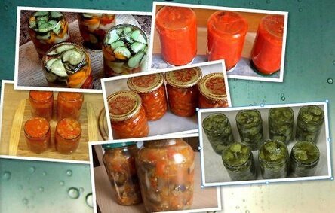
Салаты на зиму закрывают многие. И каждый год хочется чего-то новенького. Некоторые хозяйки закрывают полюбившуюся в их семье консервацию через год, чтобы все успели соскучиться по знакомому вкусу. В этой статье я предлагаю 6 рецептов вкусных салатов на зиму: салат из огурцов, салат из кабачков, лечо из перца и помидор, салат из баклажанов, овощной микс-салат, салат с фасолью.
Все эти салаты получаются вкусными, хорошо стоят даже в помещении всю зиму. Главное, закрывать их нужно в чистые банки и стерилизованные. Мыть банки для консервации нужно без моющих средств, использовать соду или порошок горчицы.
Также важно использовать крупную не йодированную соль. Если взять соль экстра или с йодом, то консервация быстро испортится.
Стерилизовать банки можно как над паром, так и в микроволновке в течении 5 минут. Или в духовке при 130 градусах в течении 7 минут (ставьте банки в холодную духовку, а потом нагревайте).

Slide 3
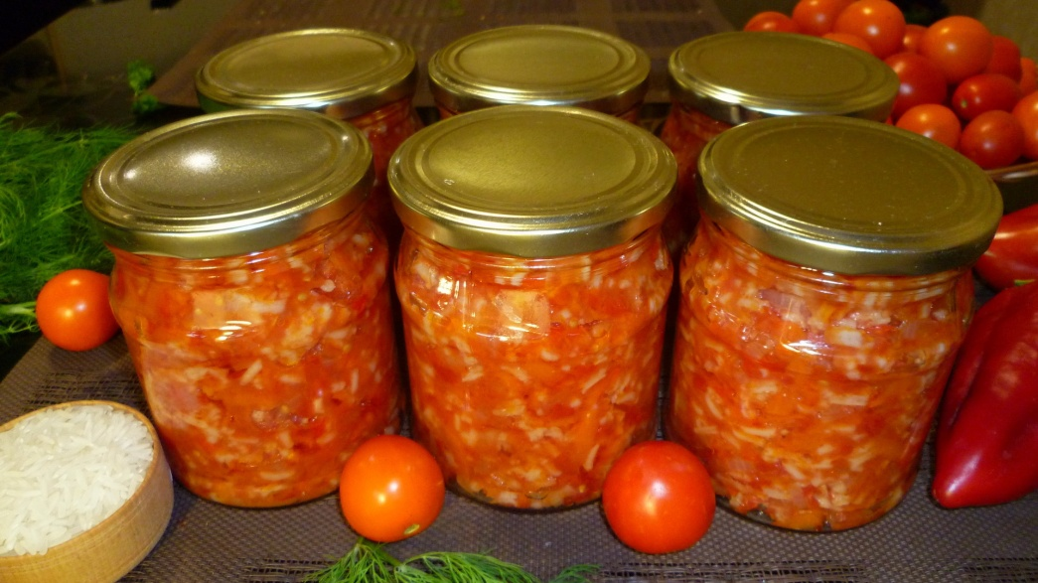
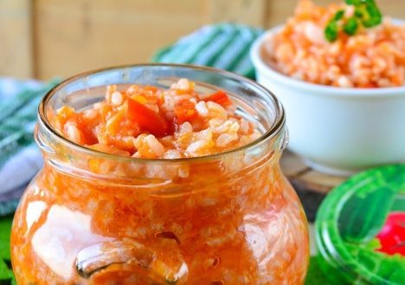
Салат с рисом на зиму
Некоторые называют его «ленивыми голубцами» или «капустным салатом», от части это правда – набор продуктов и технология приготовления имеют много общего.
Ингредиенты:
Рис — 100 г
Помидоры — 200 г
Капуста — 300 г
Морковь — 1 шт
Лук репчатый — 1 шт
Специи — по вкусу
Масло растительное — 50 мл
Уксус — 2 ст л
Соль — 0,5 ч л
Сахарный песок — 0,5 ч л
Чеснок — 1 зуб

Slide 4
Приготовление:
Моем и чистим продукты. Лук нарезаем полукольцами. Морковку режем крупными кубиками. Шинкуем капусту для салата. В сотейник или сковородку наливаем растительное масло, разогреваем его и пассируем лук и морковь до мягкого состояния.
Лук и морковь имеют разное время приготовления. Чтобы все получилось однородным, сперва следует пассировать морковь. Доведя ее до стадии полу готовности можно добавлять лук.
Высыпаем в емкость нашинкованную капусту. Как только она протушится, докладываем помидоры, порезанные прямыми кубиками. Тушим на медленном огне еще 7-10 минут, для того чтобы помидоры отдали сок. Не забываем перемешивать.
Теперь можно всыпать рис. Также добавляем соль и сахар – он уберет помидорную кислоту, специи, выдавливаем зубчик чеснока. Перемешиваем и варим примерно 25 минут. Если рис вобрал в себя весь сок, добавте немного кипяченой воды, иначе салат получится сухим. Теперь можно добавить уксус, перемешать и потомить еще 2-3 минуты.
Накладываем наш салат в стерилизованные банки, накрываем крышкой и закручиваем

Slide 5
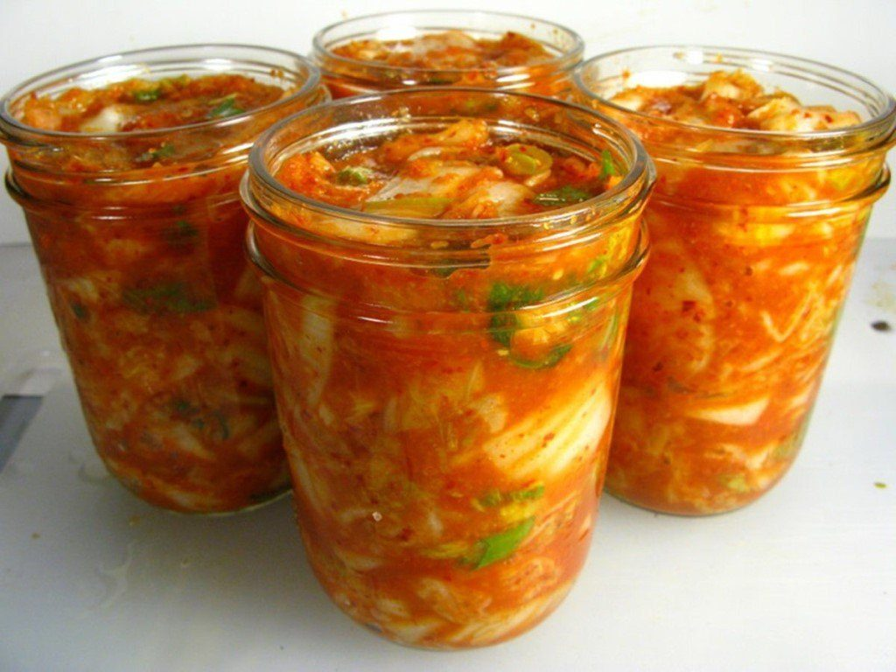
Салат Тещин язык (из кабачков)
Если Вы понятия не имеете, куда деть те кабачки, которые Вы собрали на огороде, то можете приготовить Тещин язык, он порадует вашу семью холодной зимой. Кабачки относятся в группе наиболее полезных продуктов.

Slide 6
Ингредиенты:
Кабачок очищенный — 3,5 килограмма
Морковка крупная — 3 штуки
Чеснок — сто грамм
Молотый красный перец — 0,5 или 1 чайная ложка
Сахар — 200 грамм
Масло растительное — 200 грамм
Соль пищевая — 2 ст. л.
Яблочный уксус — 180 грамм
Паста томатная — пол килограмма

Slide 7
Приготовление:
Режем кабачок такими кусочками, чтобы они по форме напоминали язык, морковку натираем крупной теркой, чеснок давим чеснокодавкой, добавляем красный перчик, сахарим, заливаем маслом растительным, добавляем соль, она должна быть крупной, уксус и томатную пасту.
Все тщательно размешиваем и туда же складываем кабачки, варим ровно один час.
Затем берем тару и укладываем туда наше варево и закатываем.
Приятного аппетита.

Slide 8
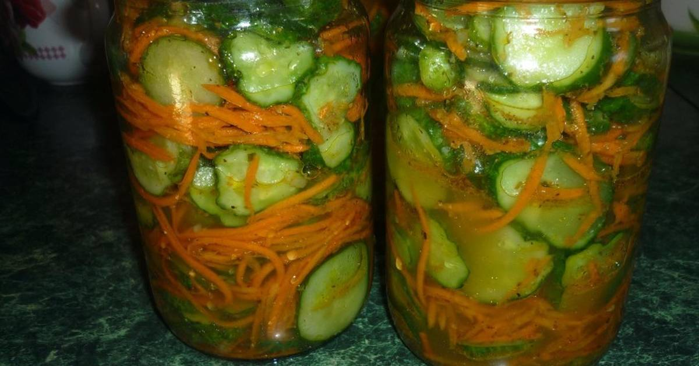
Огурцы по-корейски на зиму
Очень вкусная и необычная заготовка. Приготовьте несколько банок на зиму и домашние отблагодарят вас за отличный гарнир к картофелю и кашам.

Slide 9
Ингредиенты
Огурцы — 2 кг
Чеснок — 4 зубчика
Соль крупная — 2 ст.л.
Морковь — 600 гр.
Приправа для корейской моркови — 1 ст.л.
Уксус столовый 9% 9% — 0.5 стакана
Сахар-песок — 0.5 стакана
Растительное масло — 0.5 стакана
Перец стручковый красный острый — 10 гр. Приготовление:
Стерилизуем банки. Огурцы режем соломкой при помощи ножа, а морковь натираем на «корейской терке». Мелко режем чеснок.
Смешиваем нарезанные ингредиенты. Добавляем уксус, соль, сахар, черный перец, масло. Оставляем настояться на полтора — два часа.
Выкладываем салат в банки и стерилизуем 15 минут — можно закрывать.

Slide 10
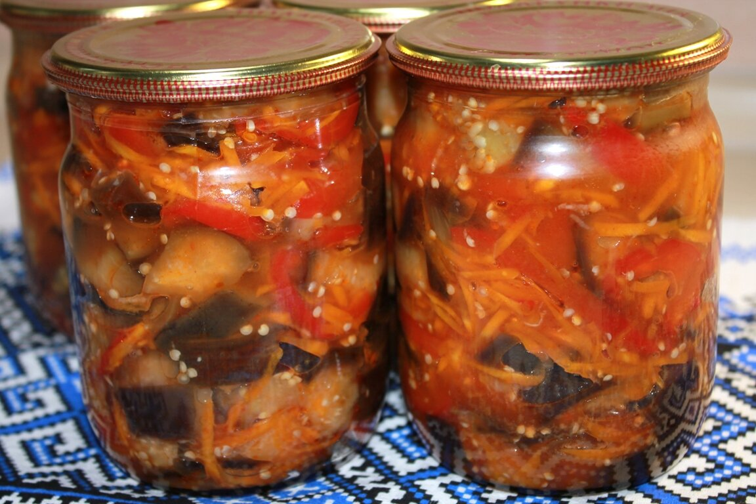
«Десяточка» с морковью
Многие хозяйки считают классическим рецепт с морковью. В нем есть своя прелесть за счет текстуры корнеплода. Морковь размягчается, но остается плотнее синеньких и перцев. Эта вариация более сладкая, сытная и красочная.
Мы не выбираем любимый микс. С этой заготовкой так мало хлопот! Прекрасный повод иметь оба салата на зиму. Так и делаем — минимум по одной партии на каждый овощной набор.

Slide 11
Нам нужны:
Баклажаны — 10 шт.
Помидоры — 10 шт.
Сладкий перец — 10 шт.
Морковь — 10 шт.
Луковицы — 10 шт.
Сахар — 180-200 г
Растительное масло без запаха — 400 г
Соль — 2-3 ложки без горки (досаливать после пробы!)
Уксус — 120 мл
Чеснок — по вкусу
Приведенное количество даст около 7 банок по 1 литру.

Slide 12
Пошагово все будет так же, как в первом процессе. А вот нарезаем овощи немного по-другому.
Синие лучше почистить. Это даст нежный контраст для морковки. Измельчаем их довольно крупными кусочками — как на добротное рагу.
Лук такими же полукольцами, как уже делали выше. Помидорки здесь были черри — 30 штук на замену 10 стандартным. Их режем пополам. А красный перец делим вдоль на 4 части и режем их на небольшие кусочки — с шагом до 2-3 см.
Пришла очередь моркови, ради которой мы чистили синие и не укрупняли нарезку других овощей. У нас всегда получается, что в «Десятке» корнеплод перетягивает акцент на себя. И это только в плюс результату!
Режем оранжевых стройняшек не крупно, но и не мельчим. Сначала пополам вдоль, потом еще раз вдоль каждую половинку. Получаем 4 длинные части. Их нарезаем поперек с шагом до 1,5-2 см. На толстой части корнеплода можно подрезать вдоль еще раз. Наша цель — примерно одинаковый размер всех кубиков.
Объединяем нарезки в большой эмалированной кастрюле. Заправляем маслом, солью, сахаром, перемешиваем. Пробуем, при необходимости регулируем по вкусу. Провариваем 35-40 минут. За 5 минут до готовности добавляем укус. Раскладываем горячим по стерилизованным банкам и закатываем крышки.

Slide 13
Спасибо за внимание!

